Slide 1








INSPIRE数据库介绍
中科院·高能所
文献信息部·江亚欧
2018.6.23 ·上海
中国物理学会高能物理分会第十届全国会员代表大会暨学术年会
Notes:
大家好！接下来我向大家介绍一下INSPIRE数据库，在座的各位中，有的已经是资深用户了，有的可能不太了解。

Slide 2







思考？
1
想寻找全面、权威、前沿的HEP信息
2
想多维度展示个人/团队的科研成果
3
想全方位评价个人/团队的学术成就
4
想快速了解某一方向的研究现状
中国物理学会高能物理分会第十届全国会员代表大会暨学术年会
Notes:
那么首先让我们一起来思考这样几个问题。在大家科研生涯中，我们会去哪里查询全面、权威又前沿的高能物理领域的信息呢；我们会去哪里多维度展示自己的科研成果呢；我们会去哪里全方位了解和评价一些人和一些团队的学术成就呢？我们又会去哪里快速查找了解某一方向的研究现状呢？

Slide 3
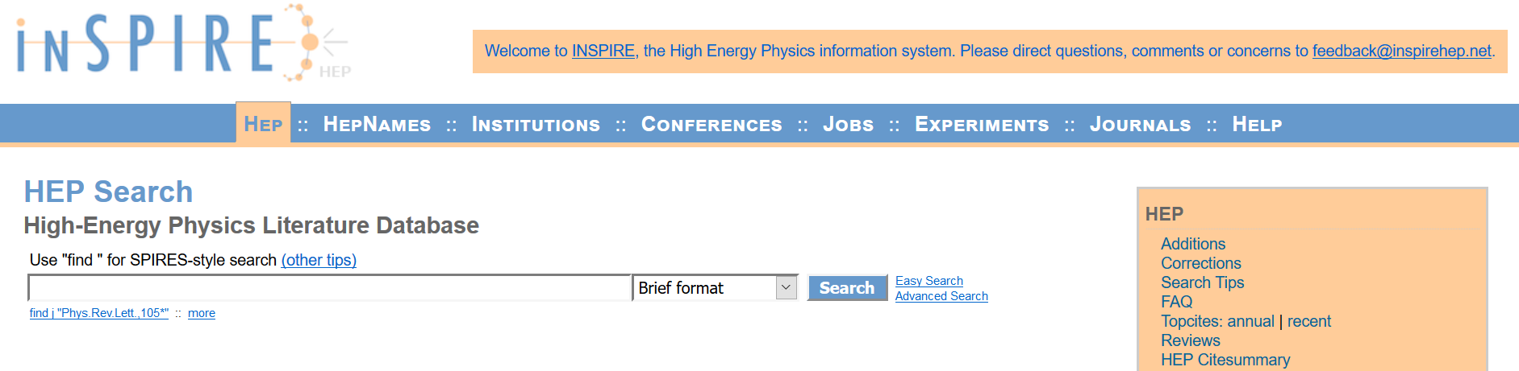

主界面
https://inspirehep.net/
hep-th
hep-ph
hep-ex
hep-lat
Notes:
那么INSPIRE到底是怎样的一个数据库。INSPIRE和许多需要在内网才能访问全文的数据库不同的是，只要有WiFi，有电脑，在全球任何一个角落，您都可以打开它的主页，查文献，看文章。它涵盖了的不仅仅是HEP领域的文章、还有学者信息库、相关单位、会议、招聘广告和实验以及期刊七个类型~

Slide 4
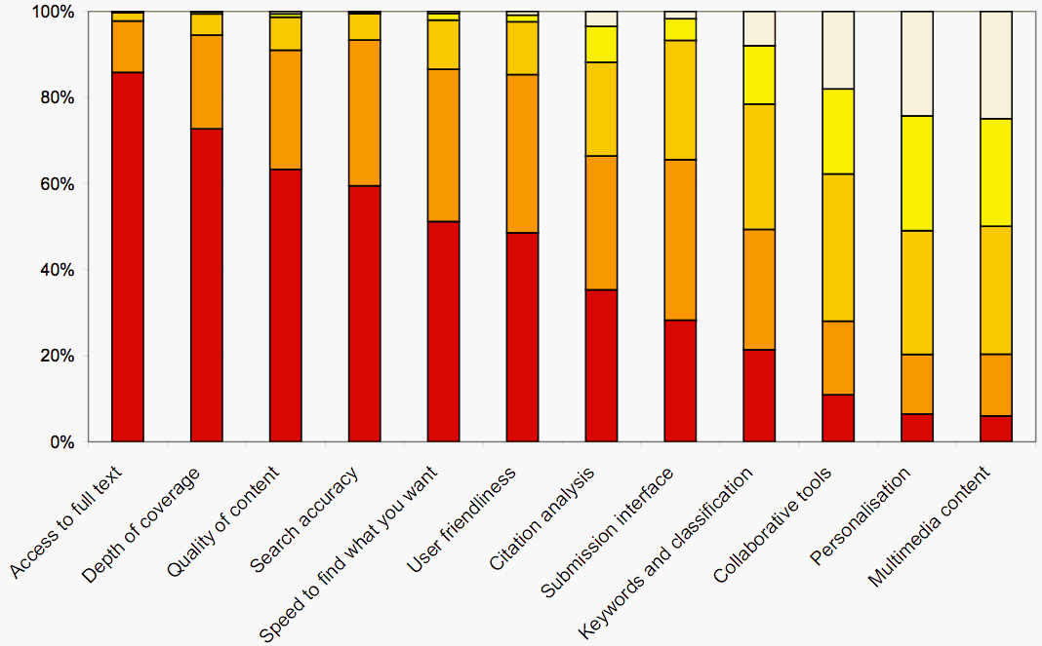
用户期待
Gentil-Beccot et al. arXiv:0804.2701
不重要
重要
Depth of coverage
Access to full text
Quality of content
Notes:
不过我说是，还不够。我们来看看用户的标准是什么。INSPIRE国际合作团队曾针对高能物理研究者做过一个调查报告，结论是大家最在意的是：
①、看全文（有网有终端，就能看）
②、广度够（数量大、类型多）
③、质量好（合作的出版社和其它数据库，以及人工的数据维护）

Slide 5

总文献量
Notes:
INSPIRE仅文献量就有100多万条，而且逐年递增。
体现数量大。
查找数据量dadd:2017

Slide 6

文献类型
Alberto Pepe et al. arXiv:0906.2549
涵盖了科研周期9/13=70%的文献类型
此外还有
学位论文
会议文集
Notes:
INSPIRE的文献不仅数量大，而且种类繁多。它涵盖了整个科研周期中出现的大部分的类型，同时还有非常多的学位论文和会议文章。
含有：Deployment plan; Lab notes; Technical report; Raw dataset; Processed dataset; Models; Analysis and results; Preprint; Publisher’s metadata; Publication

Slide 7
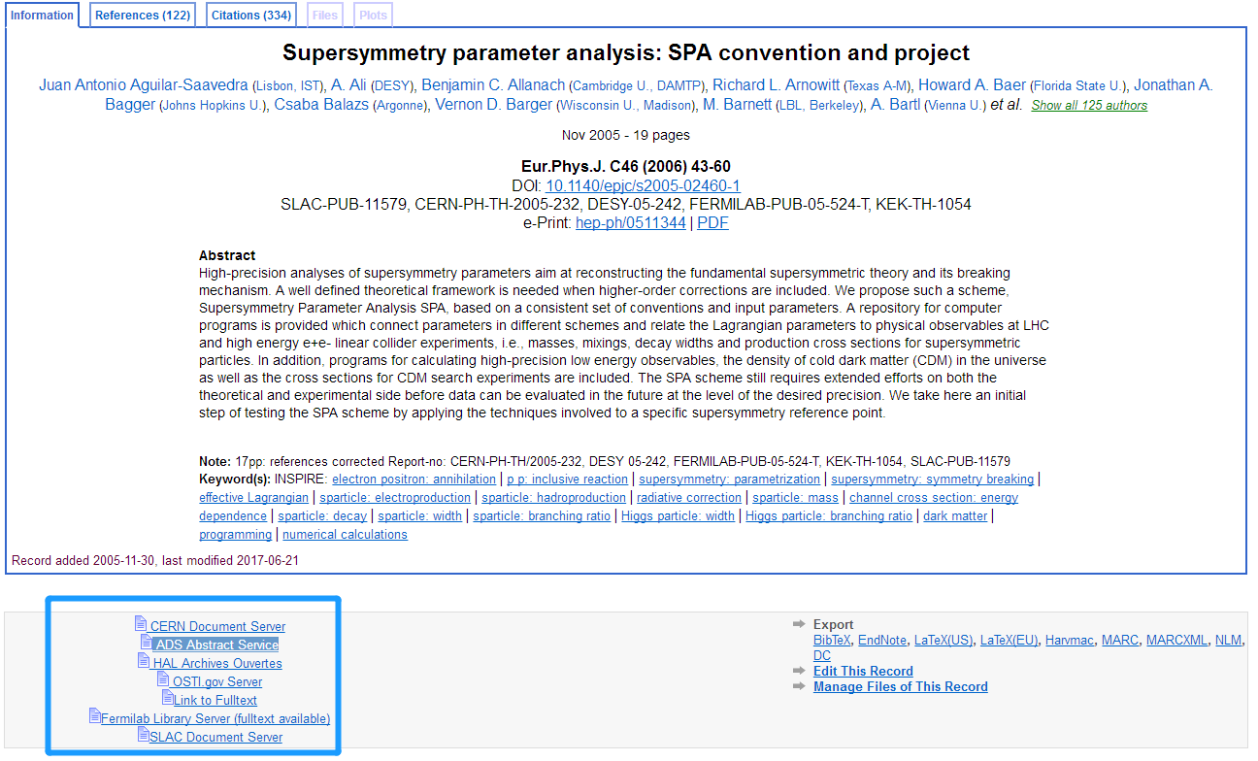
全文阅读渠道
CERN Document Server
ADS Abstract Service
HAL Archives Ouvertes
OSTI.gov Server
Link to Fulltext
Fermilab Library Server (fulltext available)
SLAC Document Server
Notes:
为了最大程度上给大家提供直达原文的便利性，我们也是拼了~ 左下角提供了竭尽我们全力能找到的一篇文章的各种访问渠道~ 开头也说了，只要有网有电脑，都能看。
https://inspirehep.net/record/699194

Slide 8
HEPjobs招聘信息 ~1300/年
Notes:
基于之前的又好又多数据和靠谱用户，包括在座的大家。每年都有一千多条高能物理的招聘广告在HEPJobs的collection里发布。
https://inspirehep.net/collection/Jobs%20Hidden
查找数据量dadd:2017
https://inspirehep.net/search?p1=&op1=a&p2=dadd:2015&action_search=Search&cc=Jobs
https://inspirehep.net/search?ln=en&cc=Jobs+Hidden&p=dadd%3A2015&action_search=Search

Slide 9
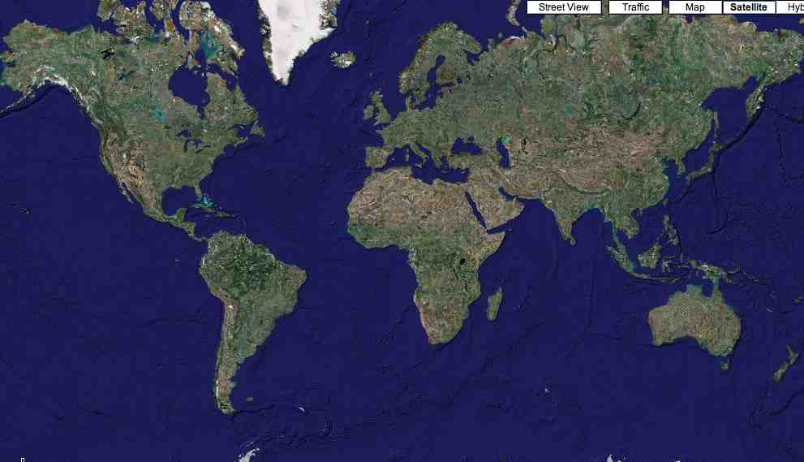
同类型的专业数据库/来源?
信息渠道
信息来源是?
IOPp
HepData
arXiv
DESY
ADS
Elsevier
Springer
Fermilab
CERN
IHEP
SLAC
APS
SISSA
Chinese Physics C
KEK
PDG
World Scientific
Notes:
这样海量的信息，从哪里来？用这样一张图来形象地说明一下。一部分是与我们同类型的数据库合作导入，也就是团结了和我们INSPIRE一样，是公益和非营利性的数据库。还有一部分是到处化缘，团结各大出版商，争取了他们的支持，并将这种合作关系维护了许多年。

Slide 10
国际顾问
Advisory board
Michael Peskin (Chair), Professor, Theoretical Physics Group (SLAC)
Rob Kutschke, Senior Scientist (Fermilab)
Michelangelo Mangano, Senior Theoretical Physicist (CERN)
Jürgen Reuter, Theoretical Particle Physics (DESY)
Qiang Zhao, Professor, Deputy Director of Theory Division (IHEP)
John Beacom, Professor (Ohio State U.)
Kyle Cranmer, Associate Professor (New York University)
Johannes M. Henn, Professor (Mainz U.)
Verónica Sanz, Professor (Sussex U.)
Alberto Accomazzi,
Project Manager, NASA Astrophysics Data System,
Harvard-Smithsonian Center for Astrophysics (ADS)
Notes:
INSPIRE不只是机器和系统的对接，它是有温度的。除了一些有理论物理教育背景的人员对INSPIRE内容进行人工取舍之外。我们还有十位高能物理领域的专家顾问从更高的角度对INSPIRE进行把关与指点。

Slide 11





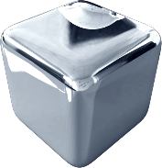


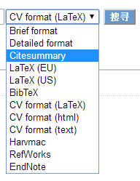
对比
ADS
Newest
Range
Standard
Completion
HEP
Data
ArXiv
SCI
Google
Scholar
INSPIRE
Notes:
INSPIRE本质上是一个索引型的数据库，这类数据库的标杆是SCI。在HEP领域，INSPIRE的收录范围比SCI更为全面一些，引用数据的更新也更及时。那么与大众常用的GS相比，INSPIRE的数据格式由于经过了大量人工的二次加工与深刻，它的数据格式更为规范。同时呢，它与arXiv, ADS, HEPData这些库相比，提供了更为丰富的数据处理格式用以满足科研中多样化的信息使用需求。

Slide 12
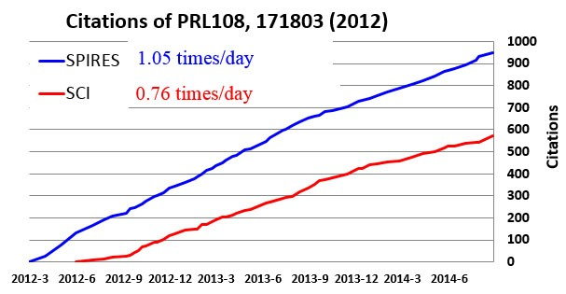
大亚湾中微子实验新发现的中微子振荡论文引用数量对比图
来源：曹俊科学网博客
http://blog.sciencenet.cn/blog-296183-824267.html
Notes:
举个例子，这张图来源于高能所曹俊教授的科学网博客文章，以大亚湾中微子实验发现新的中微子振荡的论文为例：从图中可以看出，SCI平均比inspire晚半年（两条线平移了半年），少25％。少的有很大一部分是会议文集引用。
（由于SNPIRE收录了会议报告、未发表的arXiv论文等，一般SCI引用数为INSPIRE的3/4，并平均延迟约半年。引文量大时这个比例是比较准确的。http://blog.sciencenet.cn/blog-296183-824267.html）

Slide 13

多维度展示个人/团队的科研成果
全方位评价个人/团队的学术成就
Notes:
在这样一个平台上，我们就可以展示自己的科研成果，同时也可以放心地去了解和评价他人的学术成就。我们来举例说明~

Slide 14
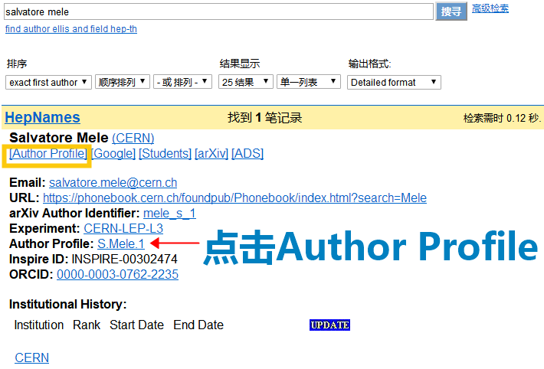
HepNames
Salvatore Mele
Notes:
Salvatore Mele是，他是谁？如果在坐的有在CPC上发表Open Access的文章，也是源于他在欧盟申请的SCOAP3项目的基金支持。他曾经也是一位实验物理学家，现在的身份之一呢，是INSPIRE的核心团队负责人~，从他的Hepname记录里能看到科研工作者的教育背景和职业经历及学术相关的信息。
当我们想了解更多这些学者的学术信息，那就要点击Author Profile。两个地方都是入口，都可以点击。

Slide 15
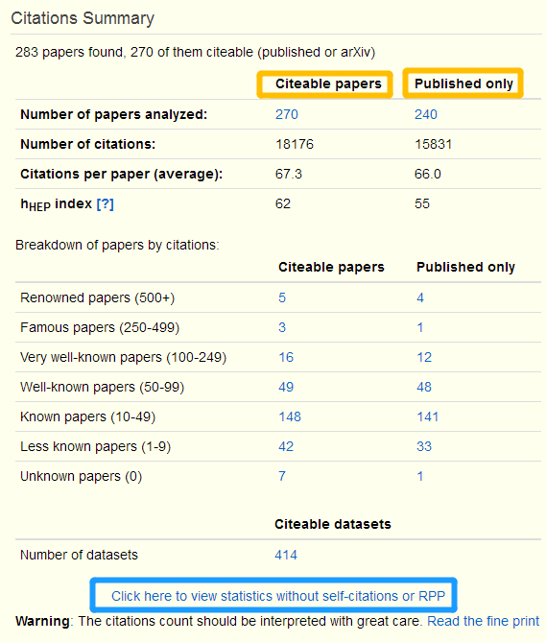
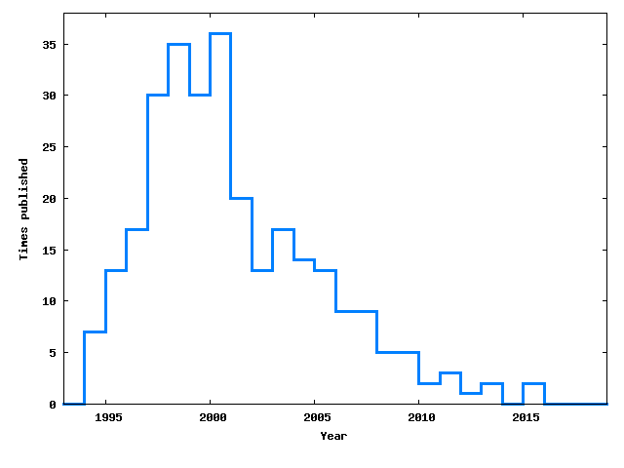
Author Profile
Publication Graph
Notes:
他的文章数量大幅度降低，是从hep-ex转到了IT Support做文献。还可以点开一个除去自引和RPP引用的表格

Slide 16
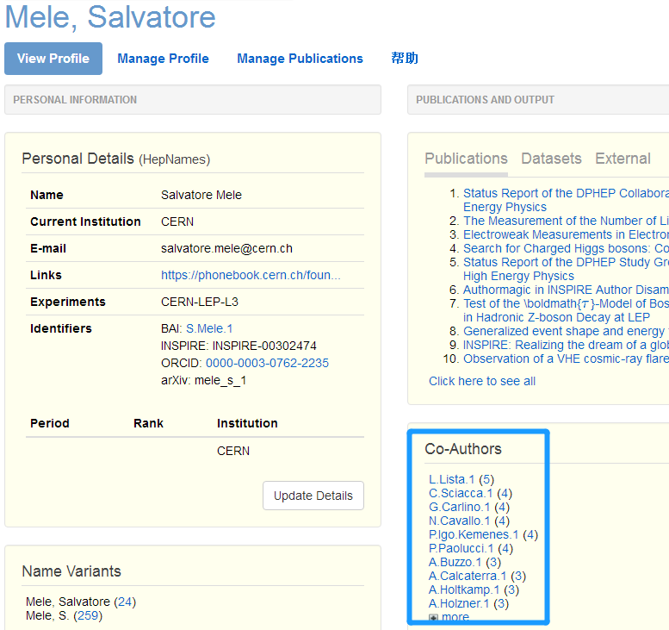
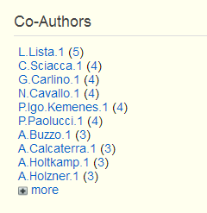
Author Profile
Notes:
Co-Author是个双作用的指标。对于学者本身，它体现了合作精神与合作能力。从评审人，比如招聘者的角度来看，这里反映了学者的团队合作意识与合作能力。

Slide 17
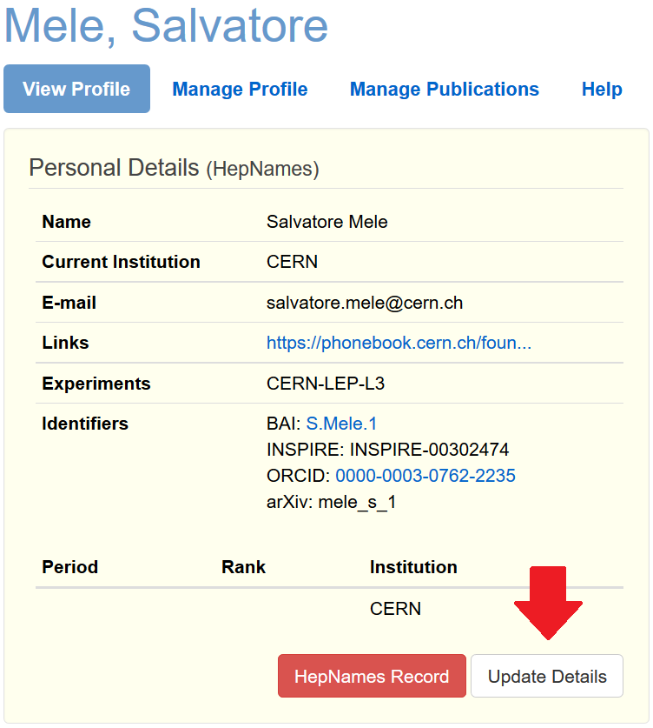
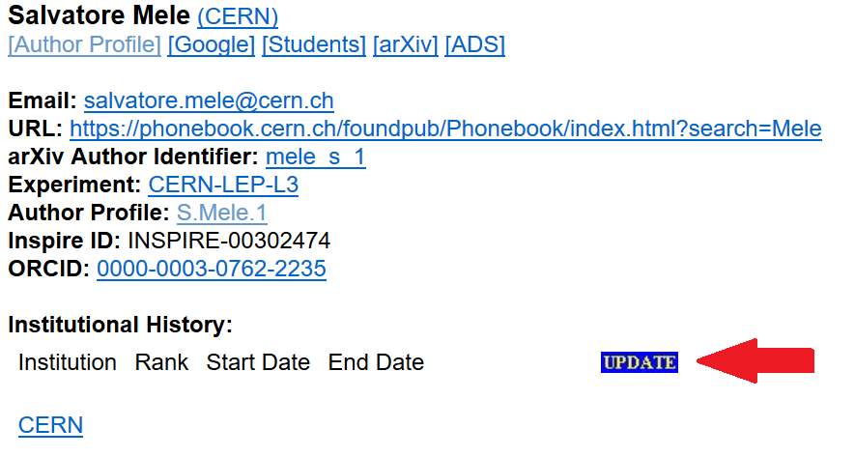
Updating your CV in HEPNames
Notes:
当然啦，有些信息需要更新时，咱们自己可以点击update,hepname和Author Profile这两个渠道都可以。

Slide 18
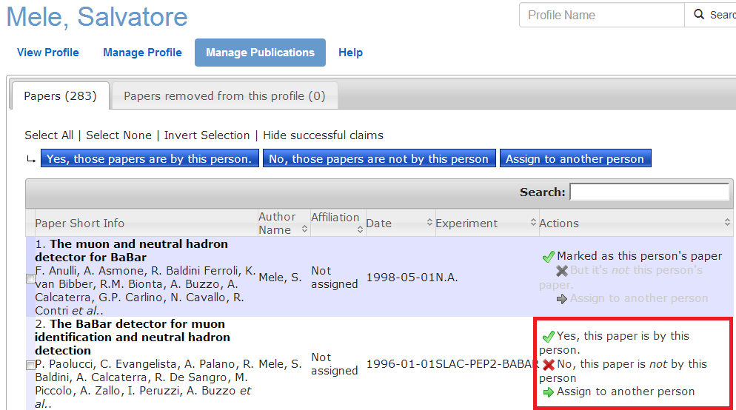
Manage Publication List
Claim, reject, or assign single papers to another person
Notes:
重点--在红色框框里，我们可以选择认领、拒绝或者把文章分配给对的人。

Slide 19
如何进行中国人名相关的检索？
Notes:
好，你们可能会问，中国人名特别难检索出来。那我们举个例子吧。

Slide 20
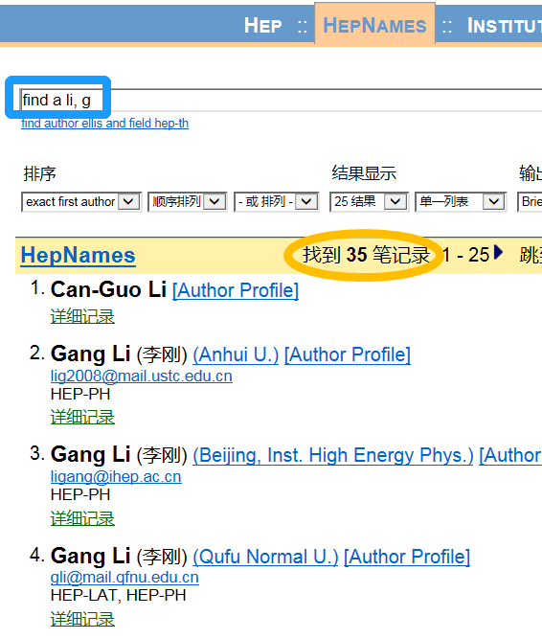
查询作者
模糊检索作者
find a li, g
或者
find a g li
Notes:
以INSPIRE国际顾问委员会的顾问赵强教授为例，在Hepname的collection里模糊检索zhao, q，会得到一堆干扰结果。那怎么办呢？

Slide 21
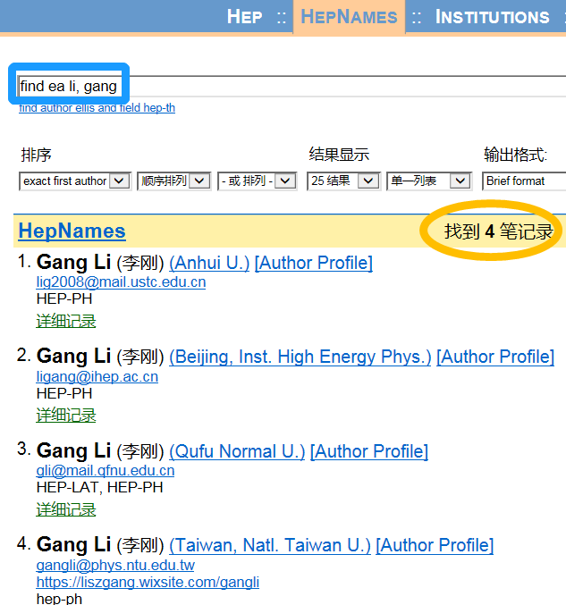
查询作者
ea = exact author
推荐！
精确检索作者find ea li, gang
或者find ea
gang li
Notes:
有办法，我们用精确检索，ea, exact author和赵强老师姓名的全拼就可以了，一次锁定最终结果。

Slide 22
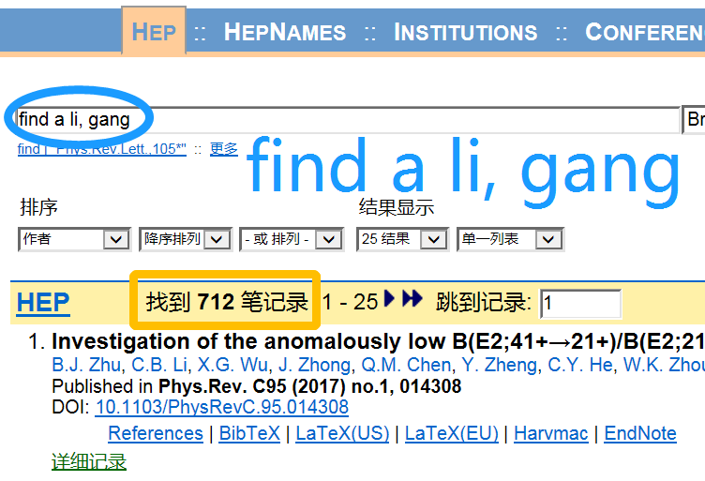
查询作者发文

Slide 23
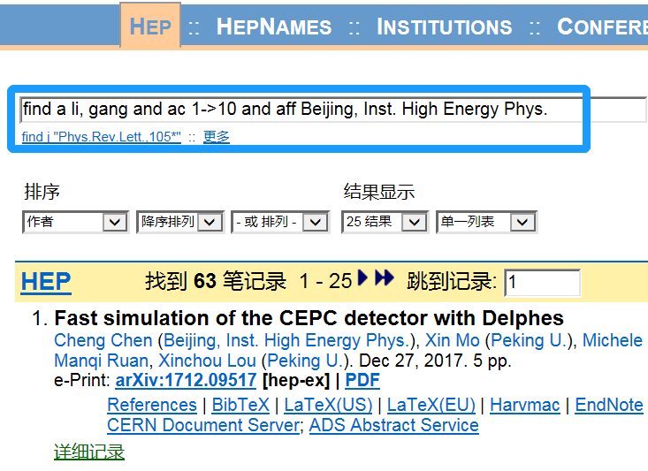
查询作者发文
ac = author count
find a li, gang and ac 1->10
and aff Beijing, Inst. High Energy Phys.
Notes:
这里有个小技巧，即用Ac 1->10 限定作者数量，得出赵老师在理论物理方向的文章。

Slide 24
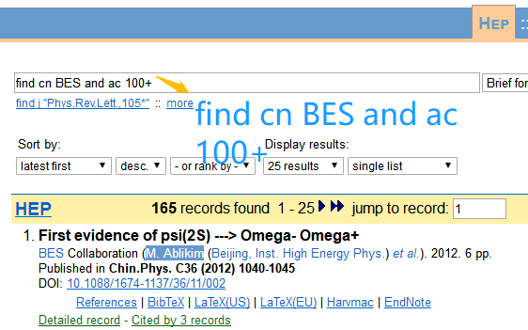
查询合作组发文
cn = collaboration
Notes:
S Mele是INSPIRE的核心团队 大boss~，Hepname记录里能看到科研工作者的教育背景和职业经历及学术相关的信息。

Slide 25
想快速了解某一方向的研究现状

Slide 26
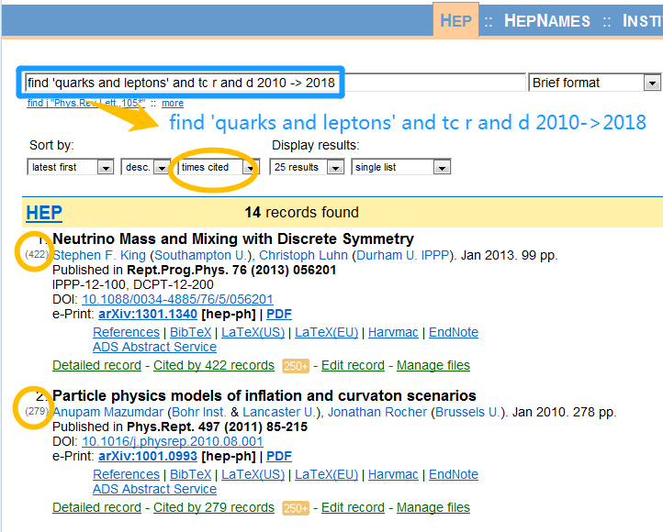
想阅读2010-2018年有关夸克和轻子的Review
tc = type code
r = review
d = date
Notes:
Find 'quarks and leptons' and tc r and d 2010->2018
Find ‘quarks and leptons’ and tc r and d 2010 -> 2018

Slide 27
复合检索的例子
想阅读2000年以前
以CERN为单位发表的
主题为希格斯粒子的
有影响力的文章，
而且Peter Higgs没有引用这些文章。

Slide 28
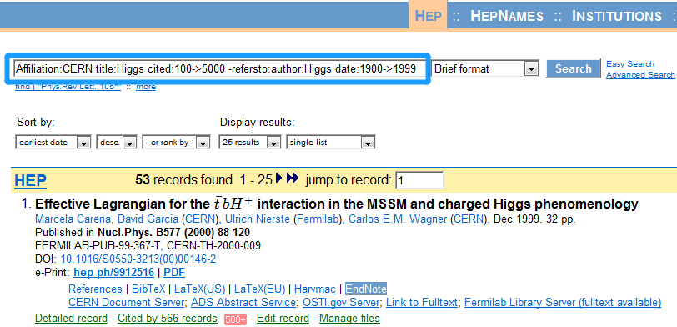
Affiliation:CERN title:Higgs cited:100->5000
-refersto:author:Higgs date:1974->1999

Slide 29
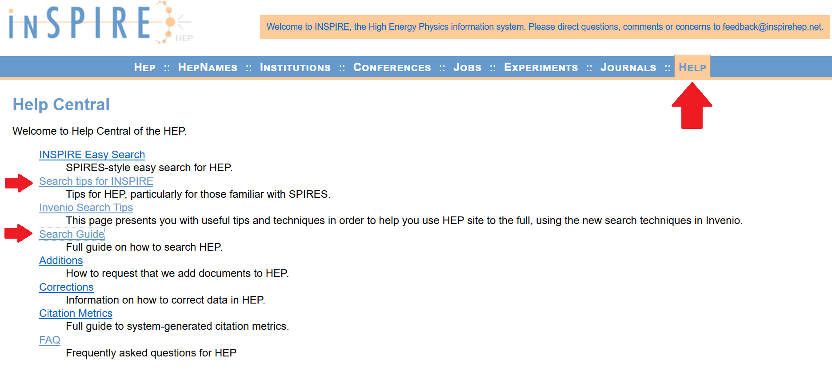
Search tips
http://inspirehep.net/help
Notes:
earliestdate:2017
fin de 2017
cx:100+
cx:100+(exclude self-citations) citeby
referstox:a:K.S.Cranmer.1
refersto:cn:cms

Slide 30
INSPIRE更多功能
Citations
Future

Slide 31
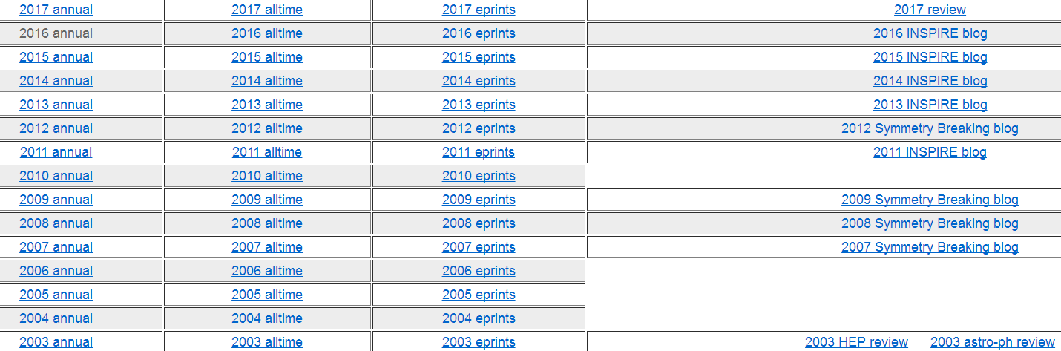
INSPIRE Matrix of Topcites
https://inspirehep.net/info/hep/stats/topcites/index
Notes:
Total number of citable papers analyzed
This is simply the number of papers from your search that were counted in the HTML citesummary. This is the number used for averages, etc. Other papers may have been found, but may not have been eligible for citation tracking.
Total number of citations
Simply the total number of citations to the papers in your search.
Average citations per paper
The above two numbers as a ratio.
Total number of citations minus self-citations
This is the sum over all papers of the number of citations minus the number of citations to a paper by at least one of the coauthors of any paper. Things to note here:
①. If you are doing a cite summary for author A, the self-cites for her paper 1 are all papers citing paper 1 written by author A or her co-authors for any paper author A has written.
②. If there are more than 20 authors on a paper, the collaboration name is used to exclude cites from papers with the same collaboration name. Collaboration is not used for papers under 20 authors. If the paper has more than 20 authors and no collaboration name, only the first 20 authors are used. This will exclude most self citations from that same group, but will miss a few from individual authors later in the list. This is a rare case.
h-index
The h-index (or simply, 'h') is defined as the number of papers with citation number higher or equal to h. It is intended as a useful index to characterize the scientific output of a researcher. First proposed by Hirsch in physics/0508025, it is explained better there than here.
Total number of citations minus RPP:
This count excludes all citations to the Review of Particle Physics

Slide 32
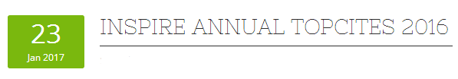
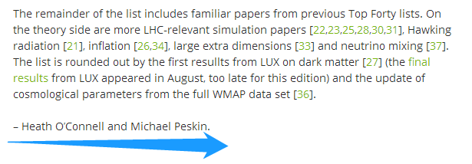
高被引文章的解读
Micheal Peskin

Slide 33
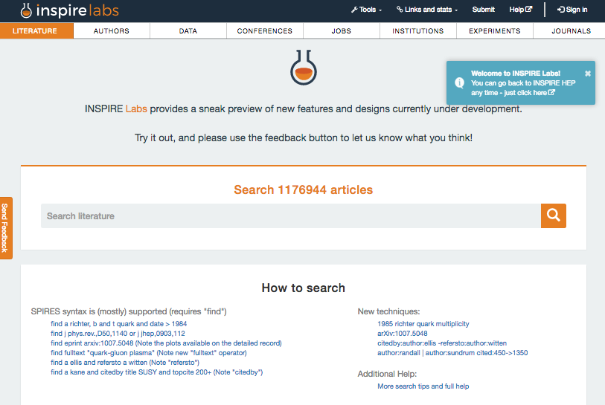
INSPIRE Future

Slide 34
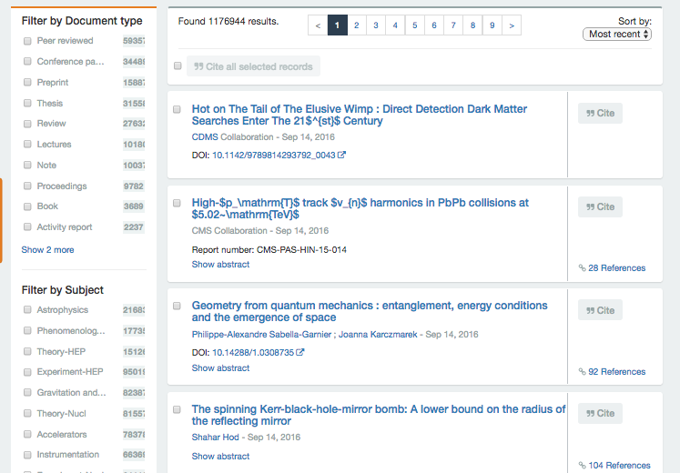

Slide 35


Content
Software
Notes:
Content to show Annette’s artwork: Curators are curating on INSPIRE inside of LHC

Slide 36

INSPIRE大事记
CERN,SLAC,Fermilab
and DESY form the
INSPIRE collaboration
Launch of INSPIRE
production site
SPIRES is born
New…
1969
1991
2007
2012
2014
2018
SPIRES becomes 1st
website in the US
CAS, IHEP, Beijing
joins the collaboration
Notes:
- INSPIRE-HEP
https://inspirehep.net/info/general/project/timeline

Slide 37
国际合作
https://inspirehep.net/
Notes:
INSPIRE数据库已有近50年的历史，最早由美国SLAC实验室发起建设，随后费米实验室、CERN、DESY加入，是目前最具影响力的高能物理研究学术信息服务系统。咱们所图是2014年加入的。是合作单位

Slide 38


助力您的科研工作
中科院·高能所
文献信息部·江亚欧
Email: jiangyo@ihep.ac.cn

Slide 39
Back up slides

Slide 40
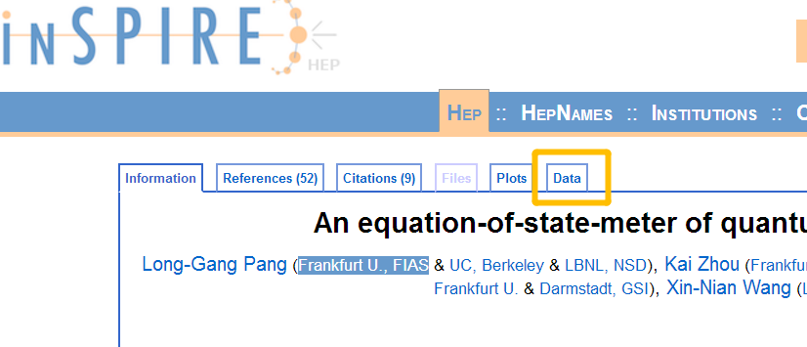
Data

Slide 41
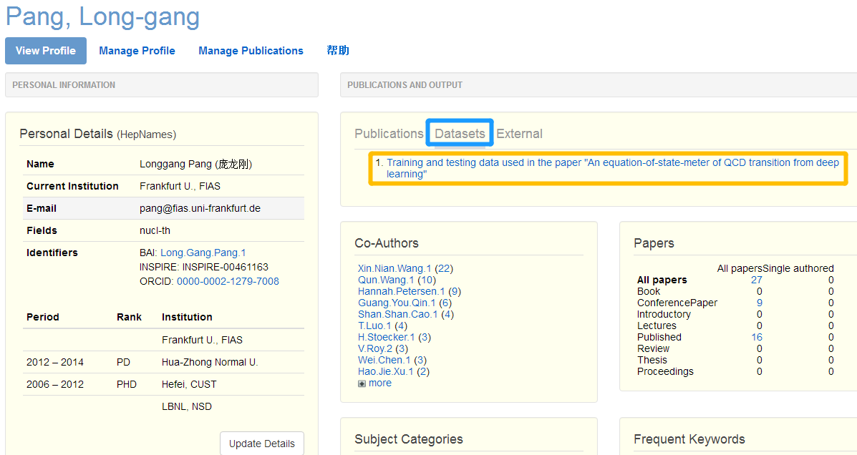

Slide 42
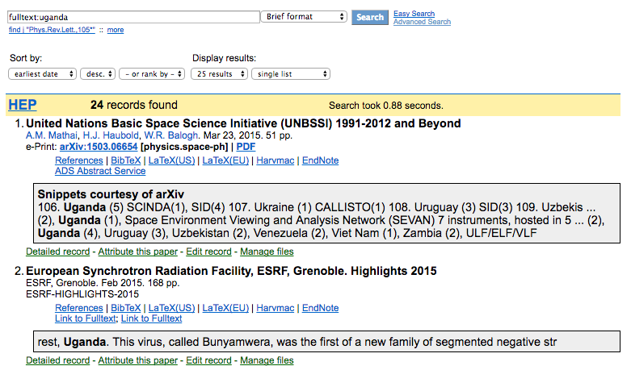
Fulltext search

Slide 43
某作者的高被引文章
某作者引用过的文章
Notes:
基于作者相关的检索，便于大家展示自己，了解他人。

Slide 44
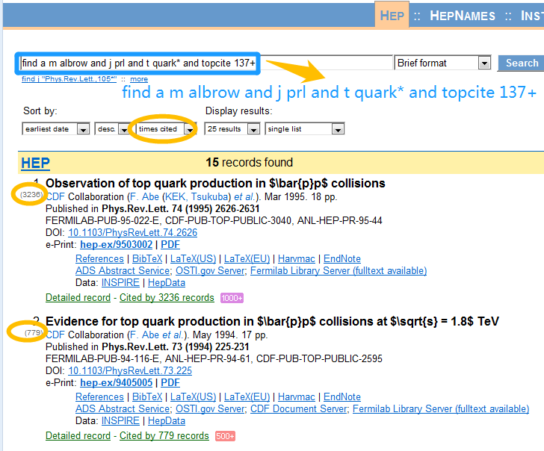
Michael Albrow在PRL上发表的引用数超过137次的有关夸克的文章
a = author
j = journal name
t = title
topcite
Notes:
find a m albrow and j prl and t quark* and topcite 137+

Slide 45
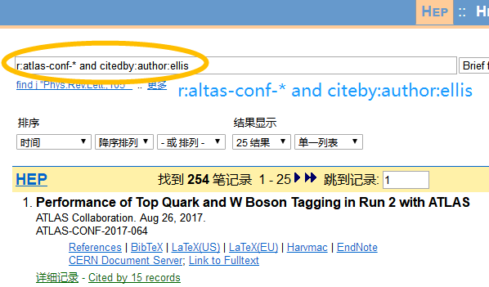
Ellis引用过哪些Atlas的conf notes

Slide 46
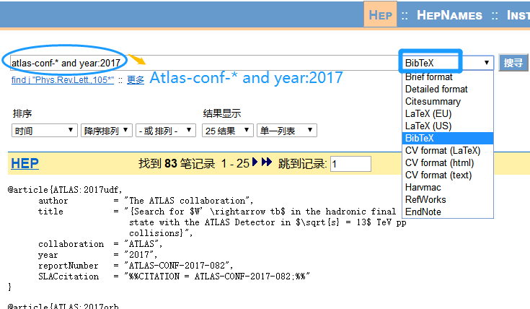
想阅读2017年所有的Atlas实验会议记录

Slide 47
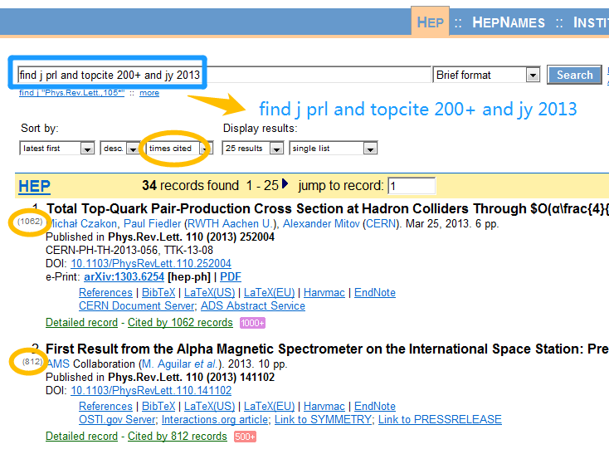
想阅读2013年PRL上引用数超过200次的文章
j = journal name
jy= journal year
Notes:
find j prl and topcite 200+ and jy 2013

Slide 48
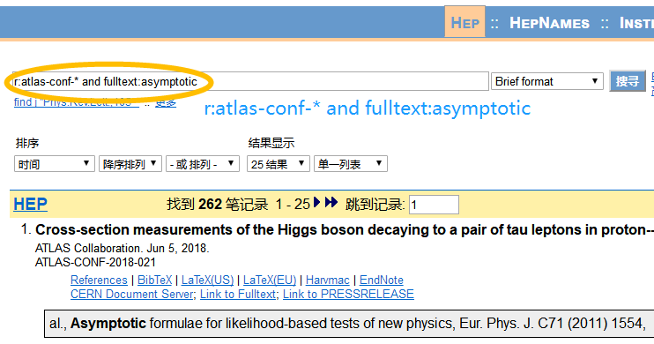
想阅读Atlas实验会议记录中asymptotic的文章

